Slide 1
A cura di Laura Fabbri e Sara Valentinetti
INFN e Università di Bologna

Slide 2
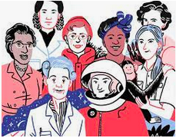
Donne nella Scienza
Moltissimi esempi illustri di donne che hanno dato un enorme contribuito in diversi ambiti scientifici.
Oggi vi parleremo di:
Matematiche: Katherine Johnson, Sophie Germain, Emmy Noether;
Fisiche: Chien Shung Wu, Marie Curie, Margherita Hack, Vera Rubin, Milla Baldo-Ceolin, Vandana Shiva;
Biologhe: Rosalind Franklin, Evelin Fox-Keller, Barbara McClintok;
Informatiche: Ada Lovelace, Hedy Lamarr;
Personalità di spicco attuali: Samantha Cristoforetti, Fabiola Gianotti, Caterina Falleni, Anna Grassellino, Alessandra Buonanno, Marica Branchesi, Lucia Votano.

Slide 3
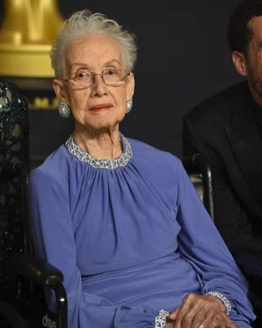
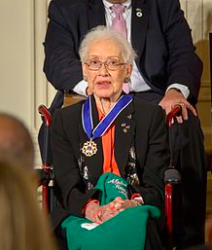
Katherine Johnson
(Usa 1918 - 2020)
Matematica, informatica, fisica statunitense;
Bambina prodigio molto appoggiata dai suoi genitori: diplomata a 14 anni e laureata con lode a 18 anni.
Il suo insegnante di matematica (terzo laureato in matematica afroamericano al mondo) aggiunse corsi di matematica solo per lei;
Intraprese la ricerca scientifica nella matematica, un percorso fortemente discriminatorio per le donne afroamericane in quel periodo;
Divenne la prima donna afroamericana ad aver superato le barriere segregazioniste che caratterizzavano l'Università della Virginia Occidentale.
Fu una dei tre studenti afroamericani, nonché l'unica donna, selezionati per integrare la scuola di specializzazione, dopo la sentenza della Corte Suprema del Missouri, Gaines versus Canada
Katherine riceve la medaglia presidenziale della libertà nel 2015

Slide 4
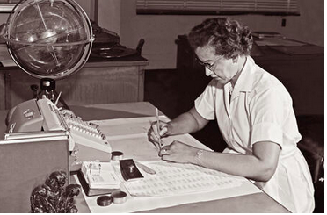
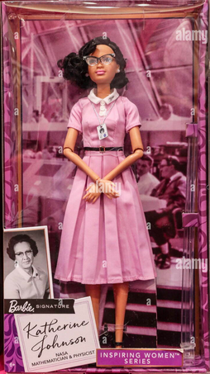
Contribuì allo sviluppo dei programmi spaziali da parte della NASA, inizialmente in un team di sole donne afro-americane (“computors”) che analizzavano i dati delle scatole nere degli aerei e eseguivano precisi calcoli manualmente;
Prima donna ad essere partecipe alle riunioni di redazione della NASA;
Sia lei sia le altre donne afro-americane nel gruppo di calcolo vennero identificate come "calcolatrici di colore" (“coloured computers”) e soggette a discriminazione sul posto di lavoro: lavorando, pranzando e usando servizi igienici separati dai loro colleghi bianchi;
Calcolò la traiettoria per la missione sulla Luna dell’Apollo 11 e lavorò alla missione Apollo 13;
L’impatto sociale come pioniera nella scienza spaziale e informatica si riflette nei numerosi premi e riconoscimenti (protagonista di un film che ha vinto un Oscar nel 2017).
Katherine alla NASA nel 1966
Barbie: omaggio per il 60imo compleanno

Slide 5
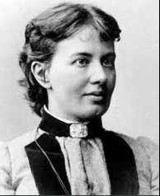
Sophie Germain
(Parigi 1776 - 1831)
Matematica francese nota per il suoi lavori sui numeri e sull’elasticità;
A 13 anni rimase colpita dal racconto della morte di Archimede: il matematico era così concentrato su un problema geometrico da non prestare attenzione ad un soldato dell'esercito romano che aveva invaso la città. Il soldato, irritato dalla mancata risposta ad una sua domanda, lo uccise sul posto con la spada. Germain pensò che la matematica doveva essere un argomento affascinante, se qualcuno ne era attirato al punto da perdere la vita.
Inizialmente osteggiata dai genitori: Germain studiava di notte, in quanto i genitori non ritenevano lo studio della matematica una attività consona a una giovane donna, finché, convinti dalla sua tenacia, acconsentirono a lasciarla fare. Il padre avrebbe poi finanziato gli studi di lei per tutta la vita.
Per diversi anni Germain studiò da sola: gli insegnanti privati, con i loro programmi di "matematica per signorine", non erano in grado di soddisfare il suo appetito culturale; non c'erano, nemmeno tra gli amici di famiglia, esperti di matematica che potessero farle conoscere gli sviluppi più recenti in quel campo.

Slide 6
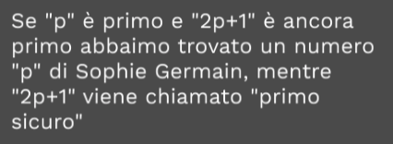
Nel 1794 fu aperta a Parigi l'École polytechnique, istituzione destinata alla formazione superiore di scienziati e matematici ma per legge le donne erano escluse dai corsi. La ragazza ricorse allora a uno stratagemma: assunse un'identità maschile. Per non farsi scoprire, si astenne dal frequentare i corsi, ma riuscì ad ottenere le dispense su cui studiare e a presentare le sue elaborazioni scritte ai docenti.
Con lo stesso pseudonimo intraprese corrispondenze epistolari con molti famosi matematici del tempo (Lagrange, Legendre, Gauss,…) finché proprio Lagrange (uno dei professori più illustri all’epoca ma anche al giorno d’oggi, autore dei più rilevanti teoremi matematici) non scoprì l’inganno;
Sostenuta da Lagrange studiò a lungo i numeri primi fino a trovarne uno che tuttora porta il suo nome (numero primo di Germain);

Slide 7
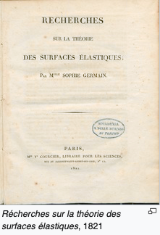
Nel 1809 l'Accademia delle scienze francese indisse un concorso per trovare una spiegazione matematica agli esperimenti sulle vibrazioni delle superfici elastiche. Germain fu la sola a presentare un lavoro. La commissione si rifiutò di riconoscerle il premio, per via di alcuni errori che lo stesso Lagrange, membro della commissione giudicatrice, aveva evidenziato.
Con l'aiuto di Lagrange, Germain ottenne la soluzione corretta del problema della piastra. Tale soluzione, però, è comunemente nota come equazione differenziale di Lagrange: solo recentemente la soluzione è più correttamente citata come equazione di Germain-Lagrange.
Il concorso fu comunque indetto una seconda volta nel 1813 e neppure allora il lavoro della candidata fu ritenuto soddisfacente, a causa di certe lacune nella dimostrazione. Solo nel 1815, al terzo tentativo, la tenacia di Germain fu premiata, ottenendo finalmente il riconoscimento dovuto.

Slide 8
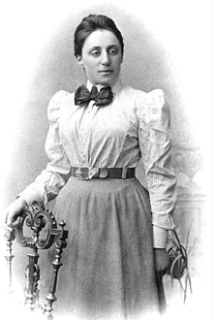
Emmy Noether
(Germania 1882 - Usa 1935)
Matematica tedesca, si occupò di fisica matematica, teoria degli anelli e algebra astratta;
A scuola non si mise in mostra e quindi le venne insegnato a pulire e cucinare e le vennero impartite lezioni di pianoforte, ma nessuna di queste attività le piaceva;
Dopo aver superato gli esami necessari all'abilitazione dell'insegnamento del francese e dell'inglese, scelse matematica all'Università di Erlangen, dove il padre insegnava.
Completata la tesi lavorò all'Istituto di Matematica per sette anni, senza essere retribuita.
Fu invitata all’Università di Gottinga, al Dipartimento di Matematica, ma anche lì i membri della Facoltà di Filosofia si opposero alla sua retribuzione: insegnò per 4 anni senza essere pagata, tenendo le lezioni a nome di Hilbert;
“Non siamo mica in uno stabilimento balneare!” Pare che abbia urlato così, David Hilbert, quando per l’ennesima volta il senato accademico dell’Università di Gottinga in Germania si rifiutò di ammettere tra i propri ranghi Emmy Noether perché donna.

Slide 9
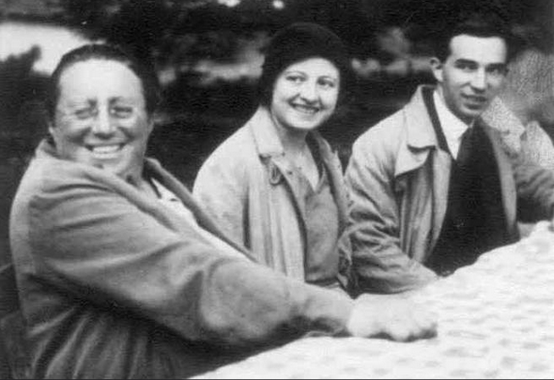
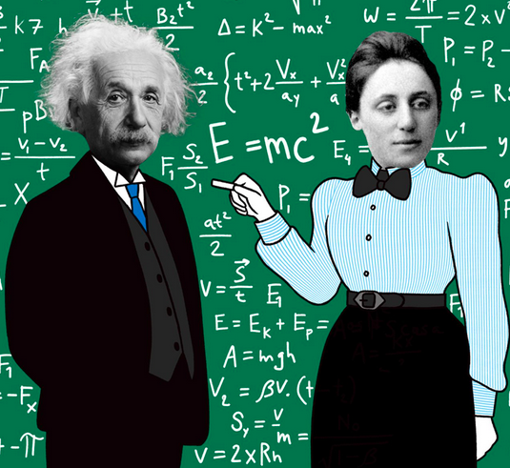
Durante gli anni trascorsi a Gottinga ottenne rispetto e stima a livello mondiale per i suoi innovativi lavori matematici, venendo invitata a tenere una sessione plenaria del Congresso Internazionale dei Matematici di Zurigo del 1932;
Nel 1932 il regime nazista le vietò l'attività di insegnamento in quanto ebrea e si trasferì a Princeton dove lo stesso Einstein si prodigò per farla entrare all’università;
Il suo nome è legato all’omonimo teorema considerato il più bello della fisica di tutti i tempi (teorema DI Noether ma sarebbe da chiamare DELLA Noether): nell’ambito della fisica teorica mette in luce il legame tra simmetrie e leggi di conservazione;
Albert Einstein ne scrisse un necrologio sul New York Times poche settimane dopo la morte. Il matematico russo Pavel Alexandrov la definì “il più grande matematico donna di tutti i tempi”.
Noether con due colleghi a Gottinga
Noether con il suo teorema aiutò Einstein nella spiegazione della teoria sulla relatività generale

Slide 10
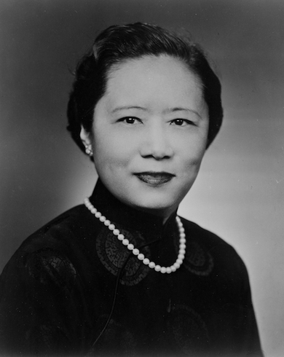
Chien Shung Wu (Madame Wu)
(Shangai 1912 - Usa 1997)
“Madame Curie cinese”;
nacque all’indomani della rivoluzione repubblicana che sancì importanti diritti per le donne cinesi, tra cui l’accesso all’istruzione. Suo padre, un ingegnere, credeva nell’uguaglianza tra uomo e donna e istituì la prima scuola femminile della regione;
Nel 1936 partì per gli Stati Uniti. Sbarcata a San Francisco, fece visita al dipartimento di fisica di Berkeley, accompagnata da uno studente cinese, che studiava con il professor Lawrence, costruttore del primo acceleratore di particelle, il ciclotrone. Lawrence rimase molto impressionato da Chien Shiung, tanto da offrirle una borsa di dottorato perché restasse a Berkley.
Si dottorò in America con uno studio sulla fissione dell’uranio insieme al professor Lawrence ed Emilio Segrè collaborando con scienziati del calibro di Robert Oppenheimer.
Nello stesso periodo Enrico Fermi ad Hanford stava studiando le reazioni di produzione del plutonio. Fermi e i suoi collaboratori però si imbattevano in un problema che non riuscivano a risolvere. Narrano le cronache che Segrè abbia consigliato a Fermi di “chiedere a Madame Wu”.

Slide 11
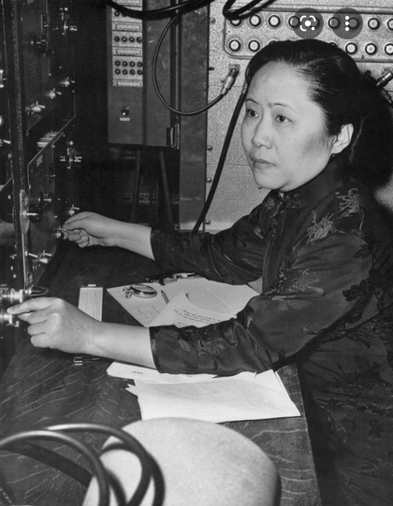
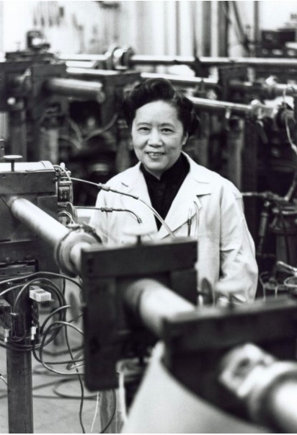
Si scontrò con i pregiudizi che a quell’epoca non permettevano a una donna di insegnare nella maggior parte delle università americane. Soltanto l’accorata raccomandazione del professor Lawrence riuscì a far sì che diverse prestigiose università le offrissero un posto. Scelse Princeton, diventando la prima donna ad insegnarvi;
Fu assoldata per il progetto Manhattan presso la Columbia University, dove si occupò dell’arricchimento dell’uranio
Famosa per un esperimento fondamentale che verificò una delle più importante teoria sulle interazioni nucleari;
Gli uomini ideatori della teoria ricevettero il Nobel mentre lei fu esclusa;
Dopo essersi ritirata dalla vita accademica iniziò a girare il mondo spendendosi per raccontare e testimoniare come con determinazione, impegno e dedizione era riuscita a entrare in un mondo che era precluso alle donne. Riuscì a sensibilizzare e ispirare ragazze e donne di tutto il mondo;
Le sue ceneri, come per sua volontà, sono conservate nel cortile della scuola fondata da suo padre per permettere a lei e alle altre bambine della regione di studiare.
Madame Wu nel suo laboratorio di ricerca

Slide 12
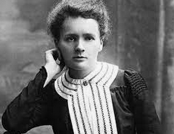
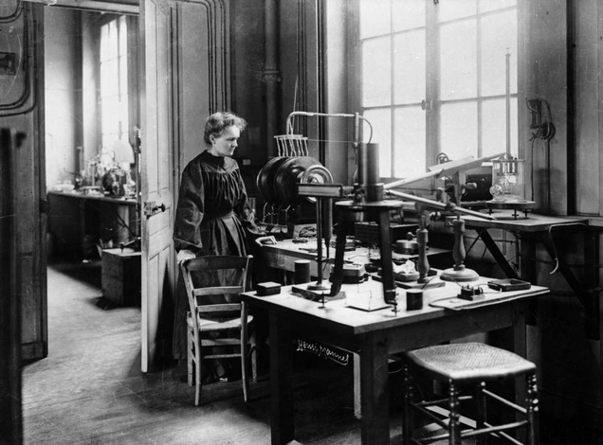
Marie Curie
(Polonia 1867 - Francia 1934)
Fisica, chimica e matematica polacca naturalizzata francese;
Nel 1903 fu insignita del premio Nobel per la fisica (assieme al marito Pierre Curie e ad Antoine Henri Becquerel) per i loro studi sulle radiazioni;
Nel 1911 ricevette il premio Nobel per la chimica per la sua scoperta del radio e del polonio, il cui nome venne scelto dalla scienziata proprio in onore della sua terra.
Unica donna tra i quattro vincitori di due Nobel, è la sola ad aver vinto il Premio in due distinti campi scientifici;
Dopo la morte accidentale del marito Pierre Curie, avvenuta nel 1906 investito da una carrozza, le fu concesso di insegnare nella prestigiosa università della Sorbona. Due anni più tardi le venne assegnata la cattedra di fisica generale, diventando la prima donna a insegnare alla Sorbona.
Morì per l’esposizione prolungata alle radiazioni dovute ai suoi studi, di cui negò sempre la pericolosità.
Nel suo primo laboratorio a Parigi

Slide 13
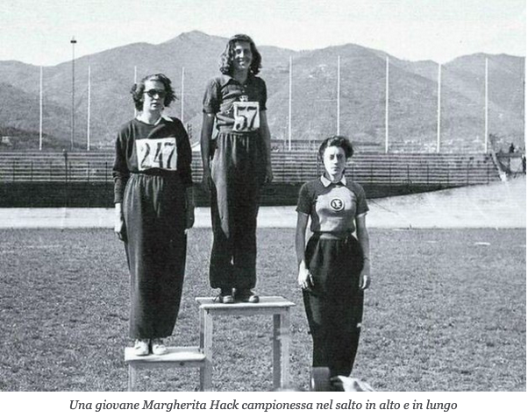
Margherita Hack
(Italia 1922 - 2013)
Nostra signora delle stelle: astrofisica, accademica, divulgatrice scientifica, attivista;
dopo aver compiuto gli studi (senza sostenere gli esami di maturità a causa dello scoppio della seconda guerra mondiale) presso il liceo classico a Firenze, si laureò in Fisica nel 1945 con una votazione di 101/110^{[3]} con una tesi di astrofisica sulle Cefeidi;
In gioventù praticò con successo la pallacanestro e atletica leggera. Fu campionessa di salto in alto e in lungo in campionati universitari. Ricordando la sua adolescenza disse: "Si era tutti nazionalisti, si andava alle adunate, si faceva sport, ci si divertiva un mondo. Sono stata fascista fino al 1938, fino al giorno in cui entrarono in vigore le leggi razziali”.
Ha occupato la cattedra di professoressa ordinaria di astronomia all'Università di Trieste dal 1964 al 1 novembre 1992, anno nel quale fu collocata "fuori ruolo" per anzianità;
È stata la prima donna italiana a dirigere l'Osservatorio Astronomico di Trieste dal 1964 al 1987 portandolo a rinomanza internazionale;

Slide 14
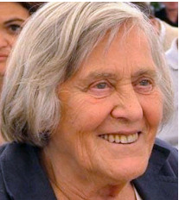
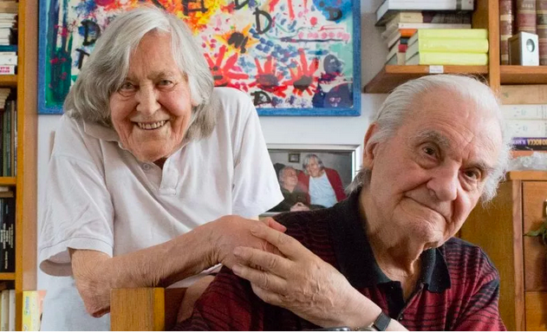
Membro delle più prestigiose società fisiche e astronomiche, è stata anche direttrice del Dipartimento di Astronomia dell'Università di Trieste. È stata un membro dell'Accademia Nazionale dei Lincei. Ha lavorato presso numerosi osservatori americani ed europei ed è stata per lungo tempo membro dei gruppi di lavoro dell'ESA e della NASA. In Italia, con un'intensa opera di promozione ha ottenuto che la comunità astronomica italiana espandesse la sua attività nell'utilizzo di vari satelliti giungendo ad un livello di rinomanza internazionale;
Nota per le attività in campo sociale e politico: favorevole al nucleare e allo sviluppo delle risorse energetiche rinnovabili, premiata nel 2010 per l’attività a favore dei diritti civili e del riconoscimento giuridico delle coppie omosessuali, animalista convinta e vegetariana, contraria all’uso esclusivo della lingua inglese nelle università italiane, nel 2006 ha scritto il testo della canzone “Questo è il mondo” con il quale il cantautore Stefano Pais si presentò a Sanremo, convinta che esistessero altre forme di vita oltre a quelle terresti ma che per problemi legati alla lontananza non avremmo mai modo di incontrarli;
Si definiva donna atea e di scienza: “l'etica non deriva dalla religione, ma da "principi di coscienza" che permettono a chiunque di avere una visione laica della vita, ovvero rispettosa del prossimo, della sua individualità e della sua libertà”.
Margherita Hack col marito Aldo De Rosa

Slide 15
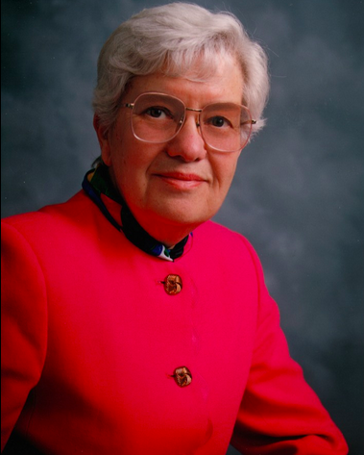
Vera Rubin
(America 1928 - 2018)
Astronoma statunitense pioniera nello studio della rotazione delle galassie da cui dedusse la presenza di materia oscura;
Il padre, ingegnere elettronico di origini lituane, incoraggiò l’interesse della figlia per l’astronomia accompagnandola a incontri amatoriali sull’argomento e assistendola nella costruzione del suo primo telescopio fatto in casa a soli 14 anni;
Il suo professore di fisica le disse che finché si fosse tenuta alla larga dalle materie scientifiche avrebbe potuto cavarsela e le suggerì, anzi, di tentare una carriera artistica. Fortunatamente non gli diede ascolto e, anni dopo, ricordando l’episodio dichiarò: «Non lasciate che nessuno vi dica che non siete bravi abbastanza. Il mio insegnante di scienze mi disse che non ero abbastanza brava in scienze… e guardate dove sono arrivata!».
Avrebbe voluto studiare astronomia alla prestigiosa Princeton University, ma negli anni ’50 le donne non erano ammesse a Princeton… e non lo furono fino al 1975. Ma non si lasciò abbattere dai pregiudizi e riuscì a iscriversi alla Cornell University;

Slide 16
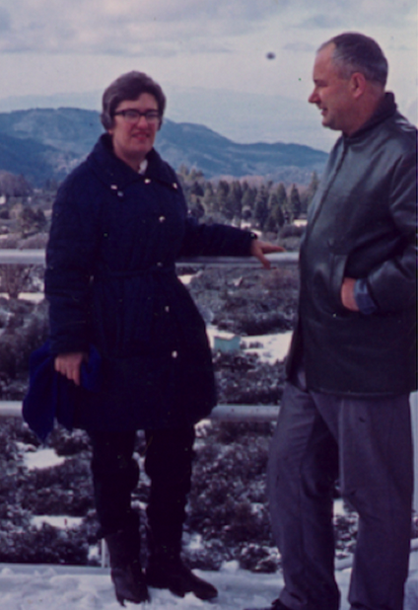
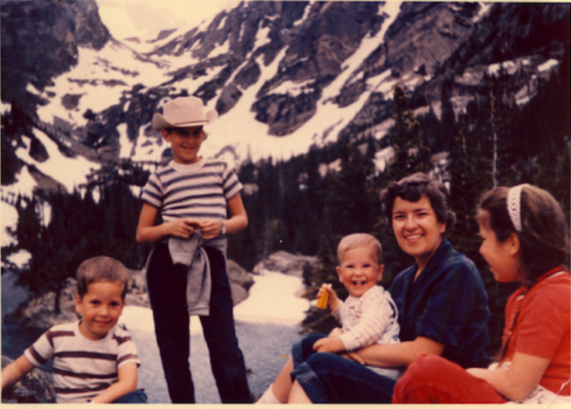
Conseguì il dottorato nel 1954 concludendo, con il suo lavoro di ricerca, che le galassie non sono casualmente distribuite ma esistono dei raggruppamenti che ora chiamiamo comunemente “ammassi”, lavoro a lungo ignorato dalla comunità scientifica;
Alcuni dei corsi che Vera doveva seguire per il dottorato si tenevano in orario serale ma Vera non aveva la patente; essenziale fu il supporto del marito che la accompagnava in macchina e la aspettava fino alla fine delle lezioni. Dal canto suo, per contribuire ad arrotondare le entrate familiari, Vera lavorava part-time al Montgomery County Community College;
Divenne ricercatrice e poi assistente alla Georgetown University;
Si adoperò durante tutta la sua vita per superare la discriminazione delle donne in campo scientifico;
Fu la prima donna ad essere autorizzata ad utilizzare la strumentazione dell’osservatorio di Mount Palomar nel 1965, nel 1981 è stata la seconda donna ad essere eletta alla National Academy of Science;
Fonte di ispirazione per molte donne che si sono dedicate alla carriera scientifica. Oltre ad eccellere nel suo campo, è stata una mamma premurosa di 4 bambini, che ha sicuramente motivato e ispirato poiché tutti hanno perseguito una carriera scientifica.
Vera Rubin all’osservatorio Mount Palomar nel 1965
Vera Rubin coi suoi figli in Colorado nel 1961

Slide 17
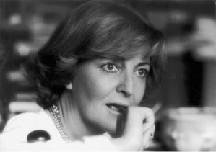
Massimilla (Milla) Baldo-Ceolin
(Legnago 1924 - Padova 2011)
“La signora dei neutrini”;
Si è laureata nel 1952 all'Università degli Studi di Padova;
Professoressa Ordinaria di Fisica Superiore dal 1963 e prima donna a ricoprire una cattedra in quella Università;
Dal 1965 al 1968 è stata direttrice della Sezione di Padova dell'Istituto Nazionale di Fisica Nucleare (INFN);
Tra il 1973 e il 1978 ha diretto il Dipartimento di Fisica ‘Galileo Galilei’ e ha partecipato alla fondazione del Laboratorio Nazionale dell’INFN di Legnaro, dedicato allo studio della Fisica Nucleare.
Dal 1998 Professoressa Emerita dell’Università di Padova.
Ha lavorato alle macchine acceleratrici del CERN, negli Stati Uniti, in Russia e in Francia.

Slide 18
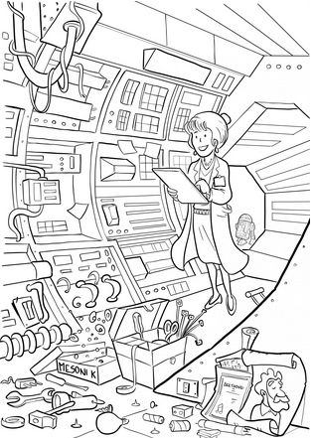
Ha dedicato la sua vita allo studio delle interazioni deboli;
Nel 1958 contribuì alla scoperta del primo evento di antilambda: sua è l’idea dell’esperimento e il calcolo di fattibilità, sua l’interpretazione chiara dell’evento trovato nelle lastre fotografiche esposte al Bevatron di Berkeley.
I suoi studi sui mesoni K, carichi e neutri si sono rivelati fondamentali per il raggiungimenti di importanti risultati relativi ai numeri quantici, alle regole di selezione e alle invarianze fondamentali;
La sua visione del progresso della fisica è riassunta in una battuta di Kleist: “Se tutti gli uomini avessero vetri verdi al posto degli occhi, dovrebbero giudicare che gli oggetti che vedono sono verdi: e mai sarebbero in grado di decidere se il loro occhio mostra loro le cose come sono e se non vi aggiunga piuttosto qualcosa che appartiene non a loro ma all’occhio”;

Slide 19
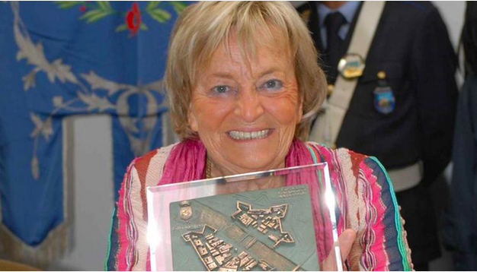
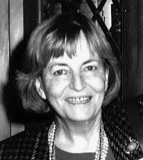
Collaborò con l’esperimento NUE al CERN che ha fornito una prima conferma sperimentale delle teorie unificate delle interazioni deboli ed elettromagnetiche, attraverso la prima misura sistematica delle correnti neutre leptoniche;
Fù la prima a proporre al CERN un esperimento sulle oscillazioni dei neutrini, che si è potuto effettuare solo 15 anni dopo;
Fù coinvolta negli esperimenti NOMAD al CERN e ICARUS al Gran Sasso e nello studio delle oscillazioni neutrone-antineutrone al reattore nucleare dell’ILL di Grenoble.
Coordinò l’European Network “Neutrino Oscillations”, che raccoglie gli esperimenti sull’oscillazione del neutrino (tra cui OPERA).
Il suo impegno militante di scienziata si congiungeva con le altre molteplici espressioni della cultura, dalla letteratura alla poesia, dalla musica alle arti figurative.
Si è scontrata con i pregiudizi dell’epoca, in un mondo ancora fortemente dominato da personalità maschili:«Una volta, 5 o 6 anni dopo la laurea, Rostagni (Direttore) mi chiama e mi dice: “Sa, c’è un posto di assistente e toccherebbe a lei, ma lei è sposata, ha una figlia, è contenta… Lo diamo a Luciano Guerriero…”. Anche Guerriero era sposato e aveva due figli!

Slide 20
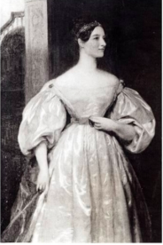
Ada Lovelace
(Londra 1815 - 1852)
Considerata la prima informatica della storia: la donna che per prima immaginò il computer;
Figlia di Lord Byron (noto poeta), uomo violento che la abbandonò bambina;
Bambina prodigio dotata di salute precaria: una cefalea le procurò danni alla vista a 8 anni e a causa del morbillo rimase paralizzata per 2 anni all’età di 14 anni;
Venne spinta dalla madre allo studio della matematica perché non sopportava l’idea che potesse amare la poesia come il padre;
A otto anni completò uno studio sulle abitudini della sua gatta, a dieci progettò un sistema che dovrebbe permettere al cane di volare, a undici si mise ad osservare il moto di Giove in cielo, come fece Galileo;
A 18 col vestito da “debuttante”

Slide 21
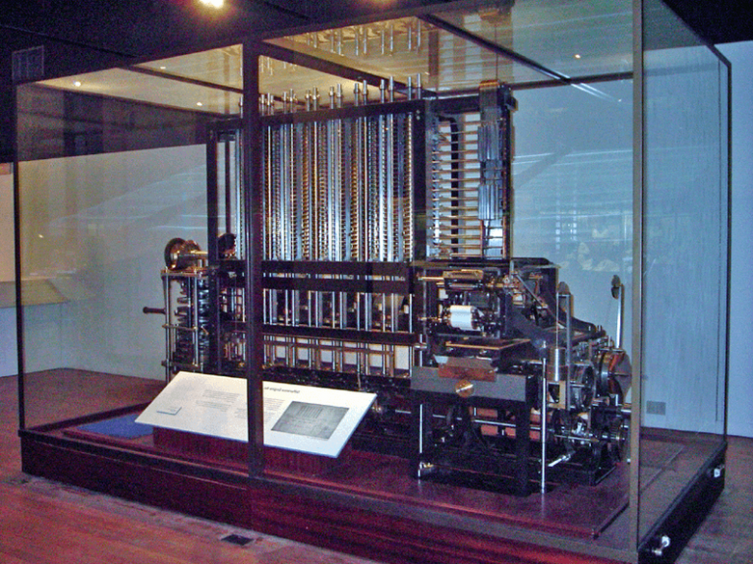
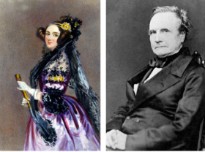
Incontrò il matematico Babbage inventore della macchina differenziale con cui collaborò nell’elaborazione di calcoli e algoritmi;
Definita incantatrice dei numeri da Babbage;
Inventò una macchina capace di essere uno “strumento programmabile, con una intelligenza simile a quella dell’uomo”;
Elaborò un algoritmo per il calcolo dei numeri di Bernoulli riconosciuto come il primo programma informatico della storia ripreso da Alan Turing, il celebre matematico inglese, per costruire il primo computer.
Prototipo di macchina analitica progettata da Babbage al quale Ada Lovelace diede ampio contributo
Ada Lovelace e Charles Babbage

Slide 22
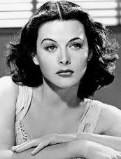
Hedy Lamarr
(Austria 1914 - Usa 2000)
La star che inventò il wireless;
Esordì come attrice austriaca nel primo nudo della storia del cinema;
Si trasferì in America per sfuggire al nazismo;
A Hollywood lavorò con Spencer Tracy, Judy Garland, Clark Gable e James Stewart;
Desiderosa di contribuire attivamente alla lotta contro il nazismo sviluppò un sistema di guida a distanza per siluri, un sistema di modulazione per la codifica di informazioni su frequenze radio verso un apparato che li riceveva nello stesso ordine con il quale erano state trasmesse.
Ignorato durante la seconda guerra mondiale dalla Marina statunitense, il suo metodo fu alla base della tecnologia di trasmissione segnale a spettro espanso, usata nella telefonia e nelle reti wireless.
Nel 2014 fu inserita nel National Inventors Hall of Fame statunitense per il suo brevetto.

Slide 23
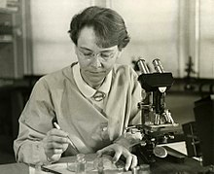
Barbara McClintock
(USA 1902 - 1992)
Biologa statunitense. Negli anni cinquanta, con esperimenti sulle pannocchie di granturco ha scoperto l'esistenza dei trasposoni, ossia porzioni di DNA in grado di spostarsi da un cromosoma all'altro;
Per questa scoperta vinse il Premio Nobel per la Medicina nel 1983.
Si appassionò alla scienza fin dalle scuole superiori, e si iscrisse poi alla Cornell University, intenzionata a proseguire gli studi in genetica.
A quell'epoca gli unici corsi di genetica erano quelli del Dipartimento di Miglioramento Vegetale, il cui accesso era vietato alle donne. La McClintock dovette perciò aggirare il problema, iscrivendosi al Dipartimento di botanica e specializzandosi poi in citologia, portando genetica come materia accessoria.
Dopo la laurea, lavorò per breve tempo per la stessa Cornell University, come assistente retribuito, occupandosi della citogenetica del mais.

Slide 24
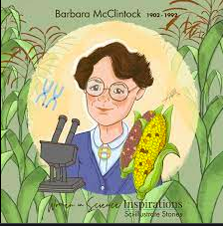
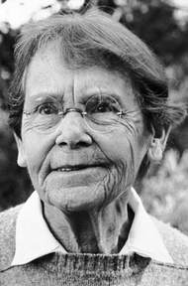
Nel 1927 conseguì il Ph.D. e venne assunta dalla Cornell University come insegnante non di ruolo;
Nel 1936 abbandonò la Cornell per trasferirsi all'Università del Missouri, che le aveva offerto un posto di professore.
Fu eletta, nel 1944, membro della Accademia Nazionale delle Scienze, e nel 1945 divenne presidentessa della Società Genetica d'America.
Presentò i suoi lavori nel 1951 e li pubblicò in seguito su diverse riviste scientifiche, ma la reazione della comunità scientifica fu diffidente, quando non apertamente ostile. In quegli anni, le donne venivano ancora sottostimate in ambito scientifico. In aggiunta a questo, le sue conclusioni erano innovative e rivoluzionarie, in contrasto con la visione scientifica del tempo, che voleva i geni come entità fisse sui cromosomi, incapaci di spostarsi.
Solo nei primi anni settanta, quando aveva ormai abbandonato il lavoro, la Mc Clintock vide riconosciuti i propri meriti fino al Premio Nobel nel 1983.

Slide 25
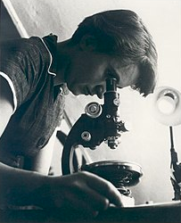
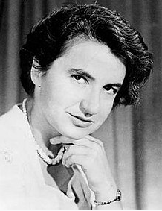
Rosalind Franklin
(Londra 1920 - 1958)
Chimica e cristallografa a raggi X, ha dato contributi fondamentali per la comprensione della struttura molecolare di DNA, RNA, virus, carbone e graffite.
Nel 1938 fu ammessa all’Università di Cambridge dove studiò chimica e fisica.
Incontrò William Laurance Bragg, già premio Nobel per i suoi studi sui raggi X, e John Desmond Bernal, cristallografo: con Bernal, imparò a dedurre la struttura atomica dei cristalli tramite la tecnica di diffrazione a raggi X
Dopo la laurea nel 1941, Rosalind si dedicò agli studi sulla porosità del carbone nei laboratori del British Coal Utilisation Research Association a Kingston-upon-Themes,
Nel 1947 si trasferì a Parigi per lavorare a fianco di Jacques Mering.
A Londra, conobbe il chimico Charles Coulson del King’s College che la presentò a John Randall, direttore del dipartimento di fisica e biofisica.
Con una borsa di studio si mise a lavorare all’analisi della struttura del Dna assieme a Raymond Gosling e Maurice Wilkins.

Slide 26
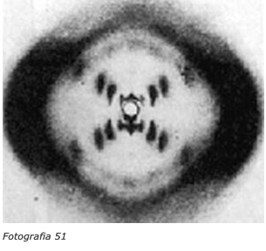
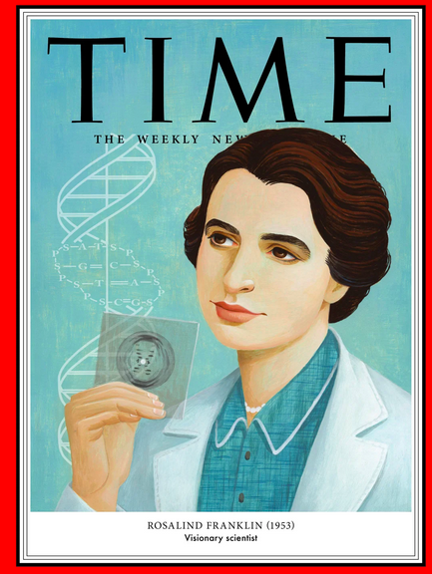
Donna dal forte temperamento, a causa della sua difficoltà ad aprirsi con le persone trovò molti ostacoli alla sua ambizione nel diffuso maschilismo che tendeva al separatismo fra uomini e donne e alla pretesa di un comportamento ancillare da parte di queste ultime nei confronti degli scienziati maschi.
I suoi studi le permisero di mettere a punto una tecnica innovativa che utilizzava i raggi X per fotografare i costituenti di tutti i materiali viventi e non viventi: una microcamera capace di produrre fotografie ad alta definizione dei singoli filamenti di DNA
A maggio del 1952 scattò la foto più importante della storia del DNA (foto numero 51), in cui si vede la forma del DNA a doppia elica;
Wilkins mostrò la foto al collega Watson, del Cavendish Lab, a Cambridge, e decisero di pubblicare da soli la notizia della scoperta;
Quando nel 1962 Crick, Watson e Wilkins vinsero il Premio Nobel, solo Wilkins accennò velocemente al nome della Franklin, accomunandola ai ringraziamenti ad altri scienziati del King’s College, nessuna menzione agli importanti e decisivi contributi di Rosalind in persona.

Slide 27
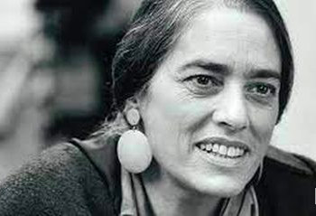
Evelin Fox - Keller
(USA 1936 - oggi)
Una delle esponenti di maggior spicco dell’epistemologia femminista;
Nata a New York il 20 marzo 1936, in una modesta famiglia di religione ebraica, immigrata dalla Russia;
All’università l’incontro con la fisica fu un colpo di fulmine. “Mi sono innamorata di una disciplina precisa, pura, definitiva… Mi sono innamorata della vita della mente”.
Laureata nel 1957 presso la Brandeis University di New York,
Conseguì il dottorato in fisica teorica alla Harvard University nel 1963, con una dissertazione in biologia molecolare.
Nel 1964 sposò l’insigne matematico Joseph Keller.
Iniziò la sua carriera accademica compiendo brillanti ricerche in bio-matematica, ma nel 1969 abbandonò questo promettente settore per seguire il marito in California.
Ciò l’indusse a riflettere sul rapporto tra le donne e la scienza e per farlo raccolse biografie di scienziate.

Slide 28
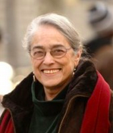
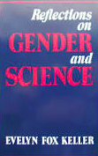
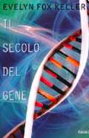
Dal 1988 al 1992 insegnò alla California University di Berkeley, nel dipartimento di Retorica, Storia e Women's Studies’.
Nel 1993 si trasferì al Massachusetts Institute of Tecnology (MIT), dove tuttora ha la cattedra di storia e filosofia della scienza nel Programma Scienza Tecnologia e Società.
Affianca all’insegnamento un’intensa attività di ricerca e di comunicazione, collabora a parecchie riviste, convinta della necessità di una seria divulgazione e che il sapere scientifico non debba rimanere appannaggio esclusivo degli specialisti.
Il suo sguardo critico e razionale si appunta sulla base linguistica che accompagna la ricerca, mostrando le conseguenze operative e scientifiche dei presupposti culturali e di genere di cui gli scienziati sono portatori, presupposti che emergono nelle metafore e nei termini utilizzati.
Le donne non fanno scienza in modo diverso dagli uomini ma si fa scienza diversamente se l’ideologia di genere agisce in chi fa ricerca.

Slide 29
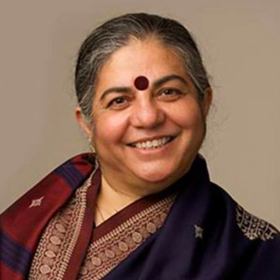
Vandana Shiva
(USA 1936 - oggi)
Fisica quantistica ed economista militante ambientalista, è considerata la teorica più nota dell’ecologia sociale
Conosciuta grazie al successo di Monocolture della mente (1995), un best-seller in tutto il mondo, e in Italia anche grazie al documentario del 2009 di Ermanno Olmi, Terra Madre, che mostra la raccolta del riso, nei pressi della fattoria Navdanya nella valle del Doon, dove sono custoditi i semi delle varietà locali di riso, tramandati di generazione in generazione.
Nata in una città dell’Uttar Pradesh, nelll’India del Nord-est. La famiglia è “progressista”, impegnata nella lotta gandiana per il superamento delle caste nell’India; la cultura e l’attenzione per i diritti civili e sociali sono di casa e viene educata alla parità dei sessi.
Diplomata in fisica, laureata all’università di Guelph, in Canada, in filosofia della scienza, e dottorata all’università del Western Ontario sui concetti filosofici della meccanica quantistica nel 1979.
Torna in patria, a Bangalore, come ricercatrice in politiche agricole ed ambientali all’Indian Institute of Sciences, e all’Indian Institute of Management.

Slide 30
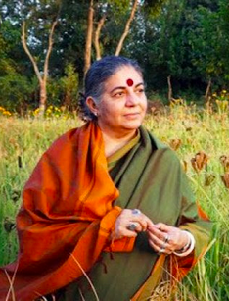
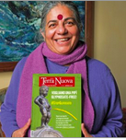
Crea la Fondazione per la scienza, la tecnologia e l’ecologia, un istituto indipendente di ricerca;
Nel 1991 fonda Navdanya (in hindi “nove semi”), il movimento che con altri sorti in tutto il mondo è presente al vertice di Rio de Janeiro nel 1992 dal quale nascono i primi accordi internazionali per la protezione della biodiversità e per la repressione della biopirateria.
Da quel momento la difesa dei semi autoctoni contro le multinazionali che cercano di rivendicare come loro “proprietà intellettuale” varietà agricole selezionate nei secoli da comunità locali, diventa il suo maggior impegno;
Dal 1996 partecipa in tutto il mondo alle lotte contro gli organismi geneticamente modificati, la crescita ad ogni costo, l’ingiusta ripartizione delle risorse
Consulente per le politiche agricole di numerosi governi, in Asia e in Europa (anche della regione Toscana), membro di decine di direttivi in altrettanti organismi internazionali;
Premiata più volte all’anno dal 1993

Slide 31
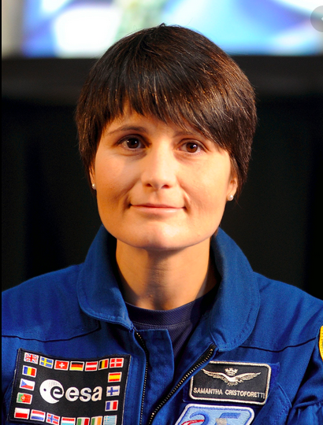
Samantha Cristoforetti
(Milano 1977 - oggi)
Astronauta e aviatrice italiana, prima donna italiana negli equipaggi dell'Agenzia Spaziale Europea;
Con la missione ISS Expedition 42/Expedition 43 del 2014-2015 ha conseguito il record europeo e il record femminile di permanenza nello spazio in un singolo volo (199 giorni), quest'ultimo superato nel settembre 2017 dalla statunitense Peggy Whitson a sua volta superato nel 2019 dalla collega Koch;
È molto attiva nella divulgazione e attenta all’uso improprio delle informazioni che fornisce;
Laureata honoris causa in Bioingegneria e ingegneria aerospaziale.

Slide 32
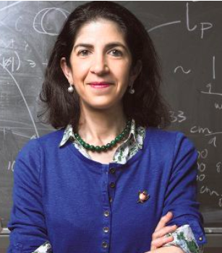
Fabiola Gianotti
(Roma 1960 - oggi)
Prima direttrice donna del CERN di Ginevra;
In qualità di portavoce di ATLAS (per lei si è passati dalla parola inglese “spokesman” al neutro “spokesperson” ), il 4 luglio 2012 ha annunciato presso l'auditorium del CERN, unitamente al portavoce dell'esperimento CMS, la prima osservazione di una particella compatibile con il bosone di Higgs, l’ultimo tassello che mancava alla comprensione dell’origine della massa;
È diplomata in pianoforte al Conservatorio di Milano ed è una esperta ballerina;
Si è dichiarata credente. Ha affermato che lo studio della natura la porta a pensare a un intelletto ordinatore: “Sì, io credo. La scienza è compatibile con la fede e non ci sono contraddizioni. L'importante è lasciare i due piani separati: essere credenti o non credenti, non è la fisica che ci darà risposta”

Slide 33
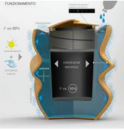
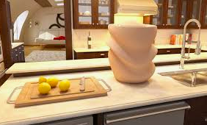
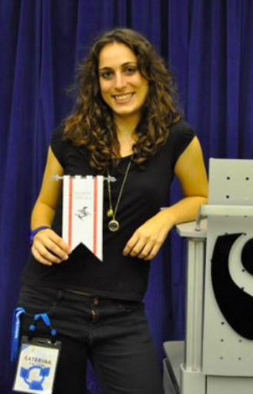
Caterina Falleni
(Livorno 1989 - oggi)
Ha progettato Freijis, il primo frigorifero che funziona senza corrente;
Strategist and Service Designer, amante della tecnologia, attualmente vive a San Francisco ma ha lavorato in Finlandia, nei Paesi Bassi e in Africa;
Con il suo ultimo progetto ha vinto una borsa di studio presso il centro di ricerche della NASA;
Attenta alle tematiche di genere. “eXXpedition 2014” è uno dei suoi progetti e riguarda le donne e l’ambiente: il 16 novembre 2014 un gruppo di quattordici donne ha navigato attraverso l’Oceano Atlantico per rendere visibile ciò che è invisibile, dalle sostanze tossiche nei nostri corpi alle sostanze tossiche nei nostri mari.

Slide 34
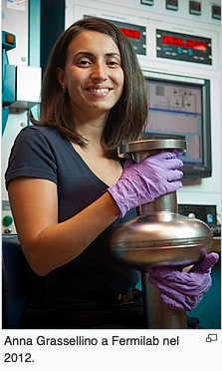
Anna Grassellino
(Marsala 1981 - oggi)
Scienziata e direttrice del Centro SQMS Superconducting Quantum Materials and Systems del Fermilab,
Ha studiato ingegneria elettronica all’Università di Pisa.
Ha iniziato la sua carriera all’INFN e ha poi conseguito il dottorato di ricerca presso l’Università della Pennsylvania prima di entrare a far parte del Fermilab nel 2012.
La sua specialità è la tecnologia a radiofrequenza superconduttiva, nota come SRF, il cuore dei moderni acceleratori di particelle.
Ha ricevuto diversi premi e riconoscimenti per la scoperta del doping con azoto, una tecnica che aumenta notevolmente l’efficienza delle cavità SRF.

Slide 35
Nel 2015 le è stato assegnato un premio "Early Career" dal DOE (Dipartimento dell'energia degli Stati Uniti d'America), che le ha permesso di assumere dei ricercatori per il proprio programma di studi.
Nel 2016 ha vinto l'"Institute of Electrical and Electronics Engineers Particle Accelerator Science and Technology Award”.
Nel 2016 ha ospitato il presidente del consiglio Matteo Renzi al Fermilab.
Nel 2017 ha ricevuto:
il "Presidential Early Career Award for Scientists and Engineers" da Barack Obama;
il "Frank Sacherer Prize 2017" per i risultati a inizio carriera nel campo degli acceleratori;
il "US Particle Accelerator School's Prize for Achievement in Accelerator Physics and Technology”;
Nel 2020 le è stato assegnato il "Premio Donna dell’Anno" dal periodico D - la Repubblica.
Nel 2020 è stata eletta membro della American Physical Society.
Nel 2021 ha tenuto la lezione inaugurale del II semestre all'Università di Pisa.

Slide 36
Alessandra Buonanno
(Cassino 1968 - oggi)
Laureata in fisica teorica all'Università di Pisa nel 1993;
Ha completato il dottorato in fisica teorica nella stessa università nel 1996.
Dopo un breve periodo al CERN, ha conseguito un post dottorato all'Institut des Hautes Etudes Scientifiques (IHES) in Francia e il R.C. Tolman Prize Fellowship al California Institute of Technology (CalTech).
Nel 2001 è diventata ricercatrice permanente al Laboratorio di Astrofisica e Cosmologia di Parigi, facente parte del Centre National de la Recherche Scientifique.
Nel 2014 è stata nominata co-direttrice dell'Istituto Max Planck per la fisica gravitazionale di Potsdam, dove dirige il Dipartimento di Relatività Astrofisica e Cosmologica.
È docente presso l'Università del Maryland dal 2005, e (dal 2017) ha cattedre onorarie presso l'Università Humboldt di Berlino e l'Università di Potsdam.
Assieme a Thibault Damour ha sviluppato un formalismo per ridurre il problema dei due corpi della relatività generale ad un problema di un solo corpo. Per tali ricerche i due scienziati sono stati insigniti del Premio Balzan 2021.

Slide 37
Le sue ricerche sui modelli di relatività analitica e relatività numerica sono state impiegate dall'osservatorio LIGO per osservare per la prima volta, nel 2015, le onde gravitazionali prodotte dall'unione di un sistema binario di buchi neri, deducendo le loro proprietà astrofisiche e cosmologiche.
Per tali ricerche ha ottenuto nel 2021 la medaglia Dirac, assieme ai fisici Thibault Damour, Frans Pretorius e Saul Teukolsky: per la prima volta tale premio viene assegnato ad una donna italiana, nonché seconda donna in assoluto.
Sempre nel 2021 viene insignita della medaglia Galileo Galilei dell’INFN.

Slide 38
Marica Branchesi
(Urbino 1977 - oggi)
Laureata in astronomia nel 2002.
Ha conseguito il dottorato di ricerca presso l'Università di Bologna nel 2006, specializzandosi in radioastronomia e indagando buchi neri e ammassi di galassie.
Si è trasferita al California Institute of Technology, dove conosce il marito, Jan Harms, fisico tedesco esperto di onde gravitazionali.
Dopo aver vinto un progetto del MIUR che le ha permesso di costruire un proprio gruppo di lavoro, decide di rientrare in Italia nel 2009, prima come ricercatrice presso l'Università di Urbino e poi come professore associato presso il Gran Sasso Science Institute
Partecipa al progetto internazionale LIGO/Virgo nell'ambito del quale si occupa di fisica delle onde gravitazionali e dei segnali elettromagnetici associati alle sorgenti di segnali gravitazionali.
È vice presidente della commissione di Astrofisica delle onde gravitazionali della International Astronomical Union e membro del Comitato internazionale per le onde gravitazionali.
Nel 2018 è stata inserita nell'elenco annuale delle 100 persone più influenti al mondo della rivista Time.

Slide 39
Lucia Votano
(Urbino 1977 - oggi)
Laureata con lode in fisica generale all'Università La Sapienza di Roma nel 1971.
Nel 1975 diventa ricercatrice dell'ENEA, nel 1976 entra all'INFN come ricercatrice e nel 1981 ottiene la qualifica di “primo ricercatore”.
Nel 1987 diventa responsabile del Servizio Informazione Scientifica e nel 1999 ricopre per due mandati l'incarico di Direttore della Divisione Ricerca dei Laboratori Nazionali di Frascati.
Nel 2009 il Consiglio direttivo dell'INFN la elegge Direttore del Laboratorio Nazionale del Gran Sasso (LNGS) dell'Istituto Nazionale di Fisica Nucleare (INFN), prima donna a ricoprire tale ruolo. Resta in carica fino al 2012.
La sua reazione alla nomina fu duplice: positiva da un lato “finalmente una donna al vertice di una leadership scientifica”, dall’altro negativa “se la nomina di una donna fosse la norma, questo appuntamento non avrebbe creato nessun clamore”.

Slide 40
Durante il suo incarico è stata una dei protagonisti della scoperta delle oscillazioni dei neutrini con l'esperimento OPERA iniziato con l'invio di neutrini da parte del CERN di Ginevra verso il Gran Sasso.
Il 31 marzo del 2010 il presidente della Repubblica Italiana Giorgio Napolitano l'ha insignita dell'onorificenza di Commendatore al merito della Repubblica Italiana.
Per il triennio 2013 – 2016 entra nel consiglio di amministrazione dell'Università degli Studi Roma Tre.
Attualmente fa parte del team che partecipa all'esperimento JUNO, sempre sulla fisica dei neutrini, un enorme apparato sotterraneo in costruzione nella Cina meridionale a 43 km dalla città di Kaiping nella provincia di Guangdong che sarà operativo nel prossimo futuro.

Slide 41
Women@CERN
Oltre 1000 donne lavorano attualmente al CERN e il numero è enormemente più alto se consideriamo le collaboratrici universitarie;
Quindi……
Non c’è bisogno di essere tutte o tutti Marie Curie, abbiamo la fortuna di avere libero accesso al sapere, diamoci da fare perché c’è spazio per tutte e per tutti per lasciare il nostro contributo alla scienza!!!

